Slide 1
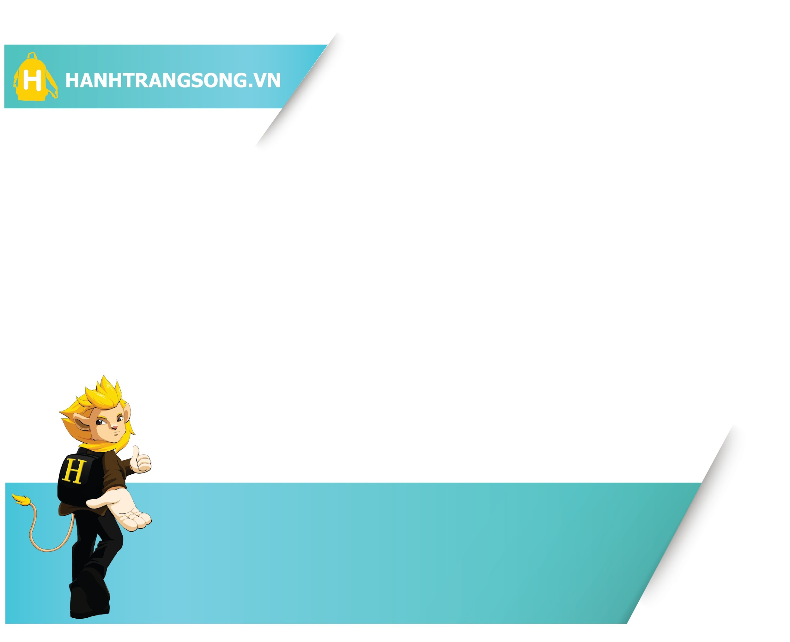

TRUNG TÂM ĐÀO TẠO BẢN LĨNH SỐNG HANHTRANGSONG.VN
50 CÂU ĐỐ VUI PHÁ VỠ LỐI MÒN TƯ DUY

Slide 2

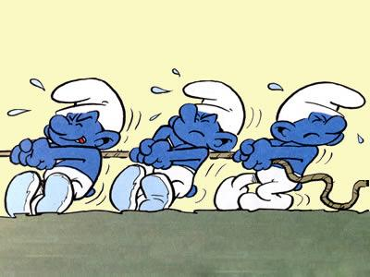

Đ | I | Ế | U | T | H | U | Ố | C
Câu 1:
CÁI GÌ CÀNG KÉO CÀNG NGẮN?

Slide 3
Đ | I | Ế | U | T | H | U | Ố | C
Câu 1:
CÁI GÌ CÀNG KÉO CÀNG NGẮN?

Slide 4
Đ | I | Ế | U | T | H | U | Ố | C
Câu 1:
CÁI GÌ CÀNG KÉO CÀNG NGẮN?

Slide 5
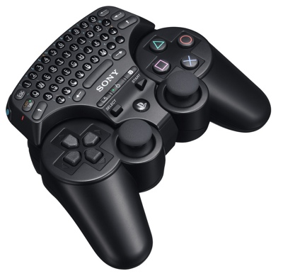

Đ | U | A | X | E
TRÒ CHƠI GÌ CÀNG THẮNG CÀNG THUA?
CÂU 2:

Slide 6
Đ | U | A | X | E
TRÒ CHƠI GÌ CÀNG THẮNG CÀNG THUA?
CÂU 2:

Slide 7
Đ | U | A | X | E
TRÒ CHƠI GÌ CÀNG THẮNG CÀNG THUA?
CÂU 2:

Slide 8
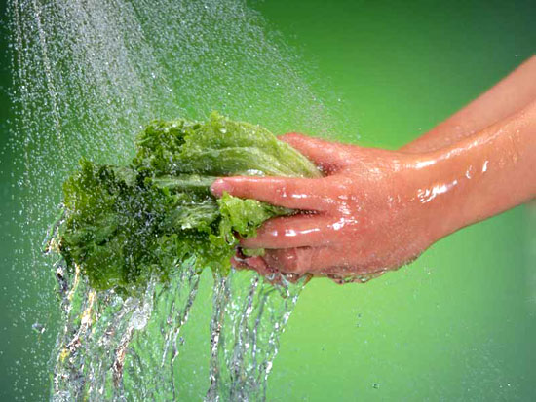

N | Ư | Ớ | C
CÂU 3:
Thứ gì càng rửa càng dơ?

Slide 9
N | Ư | Ớ | C
CÂU 3:
Thứ gì càng rửa càng dơ?

Slide 10
N | Ư | Ớ | C
CÂU 3:
Thứ gì càng rửa càng dơ?

Slide 11
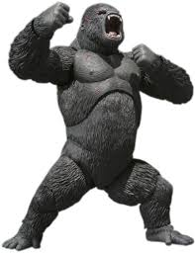

C | O | N | S | Ô | N | G
Con gì nâng được miếng gỗ lớn nhưng không nâng được hòn sỏi?
4

Slide 12
C | O | N | S | Ô | N | G
Con gì nâng được miếng gỗ lớn nhưng không nâng được hòn sỏi?
4

Slide 13
C | O | N | S | Ô | N | G
Con gì nâng được miếng gỗ lớn nhưng không nâng được hòn sỏi?
4

Slide 14
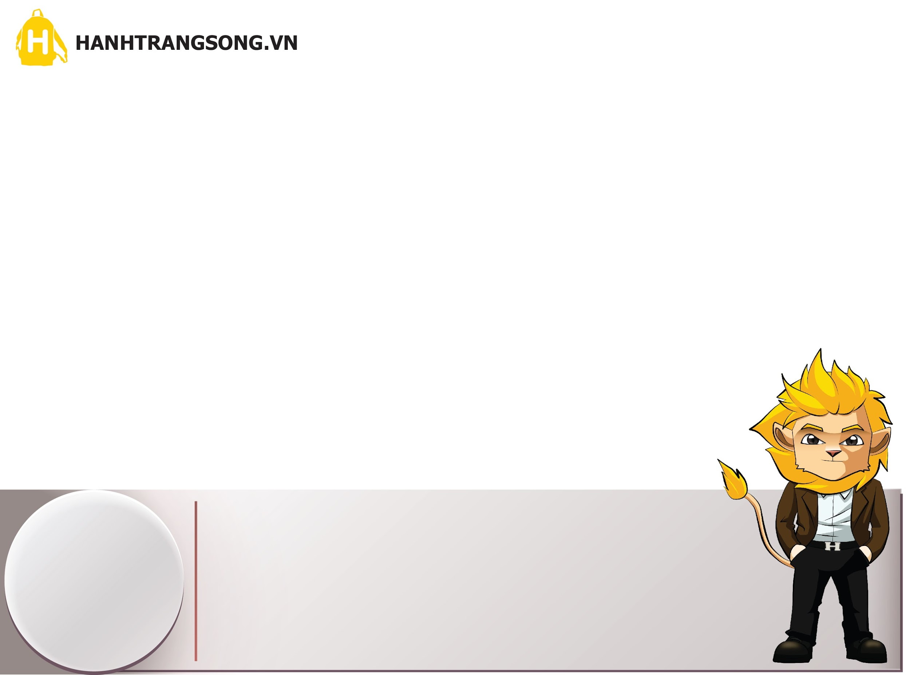
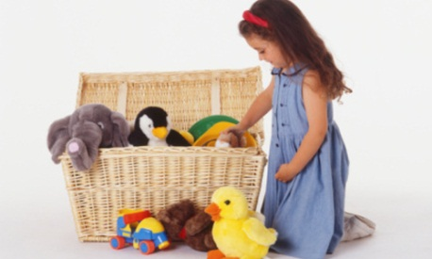

C | Á | I | N | H | À
CÁI GÌ CẤT THÌ MỚI THẤY, KHÔNG CẤT THÌ KHÔNG THẤY?
CÂU 5:

Slide 15
C | Á | I | N | H | À
CÁI GÌ CẤT THÌ MỚI THẤY, KHÔNG CẤT THÌ KHÔNG THẤY?
CÂU 5:

Slide 16
C | Á | I | N | H | À
CÁI GÌ CẤT THÌ MỚI THẤY, KHÔNG CẤT THÌ KHÔNG THẤY?
CÂU 5:

Slide 17
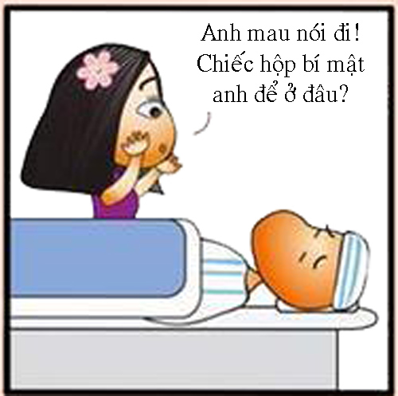

T | H | Ở | V | À | N | Ằ | M
Người chết, sẽ “nghỉ” gì? Và làm gì?
Câu 6:

Slide 18
T | H | Ở | V | À | N | Ằ | M
Người chết, sẽ “nghỉ” gì? Và làm gì?
Câu 6:

Slide 19
T | H | Ở | V | À | N | Ằ | M
Người chết, sẽ “nghỉ” gì? Và làm gì?
Câu 6:

Slide 20
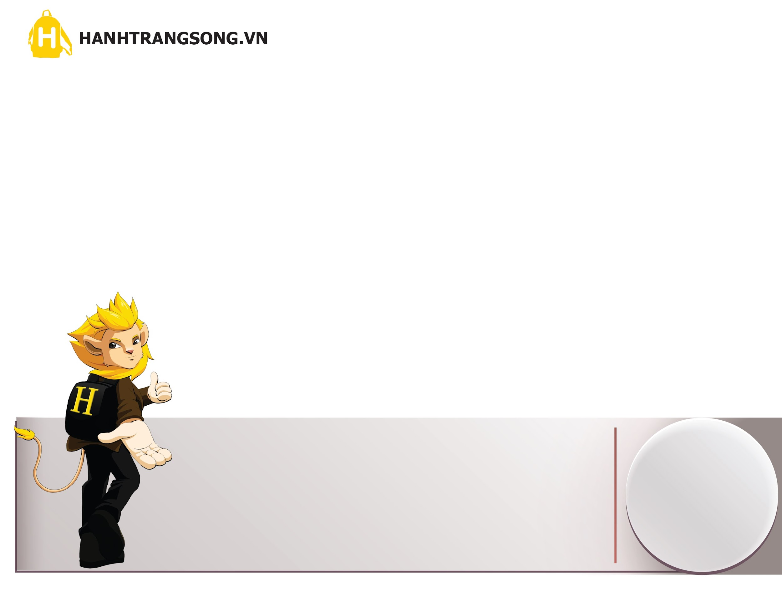
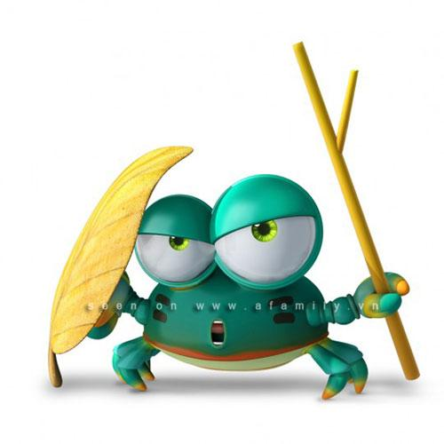

B | Ò | C | Ó | 4 | C | H | Â | N
CON CUA 8 CẲNG 2 CÀNG, BÒ ĐI MẤT 1. BÒ CÒN MẤY CHÂN?
CÂU 7:

Slide 21
B | Ò | C | Ó | 4 | C | H | Â | N
CON CUA 8 CẲNG 2 CÀNG, BÒ ĐI MẤT 1. BÒ CÒN MẤY CHÂN?
CÂU 7:

Slide 22
B | Ò | C | Ó | 4 | C | H | Â | N
CON CUA 8 CẲNG 2 CÀNG, BÒ ĐI MẤT 1. BÒ CÒN MẤY CHÂN?
CÂU 7:

Slide 23
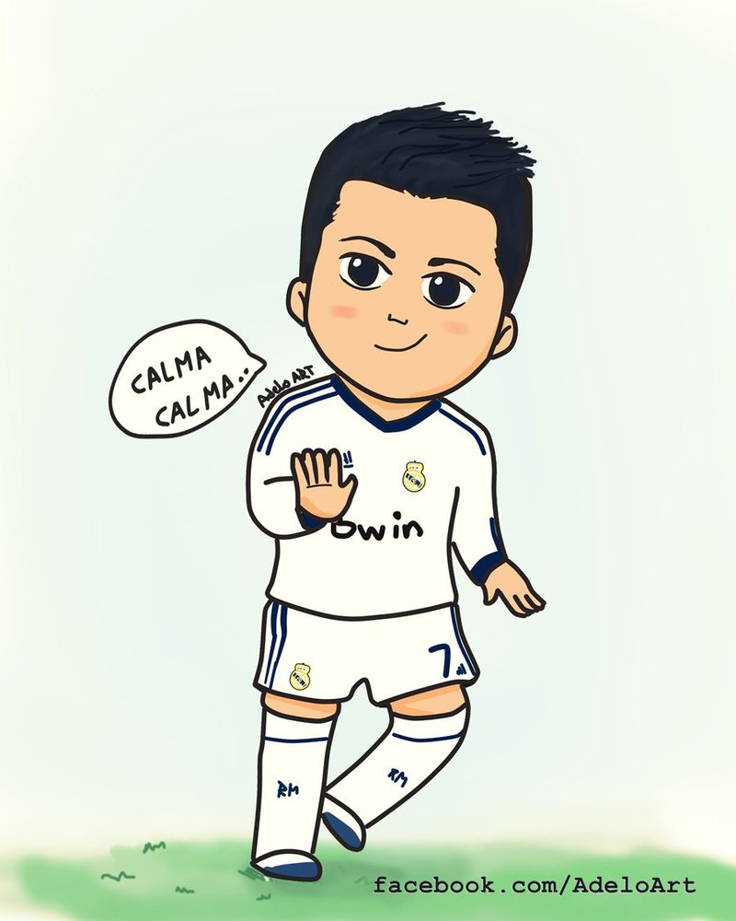

Q | U | Ả | B | Ó | N | G
C.Ronaldo là cầu thủ nổi tiếng với khả năng sút phạt nhanh, trong trường hợp Ronaldo sút phạt cách khung thành 19 mét, Hỏi cầu thủ này sẽ sút vào đâu?
Câu 8:

Slide 24
Q | U | Ả | B | Ó | N | G
C.Ronaldo là cầu thủ nổi tiếng với khả năng sút phạt nhanh, trong trường hợp Ronaldo sút phạt cách khung thành 19 mét, Hỏi cầu thủ này sẽ sút vào đâu?
Câu 8:

Slide 25
Q | U | Ả | B | Ó | N | G
C.Ronaldo là cầu thủ nổi tiếng với khả năng sút phạt nhanh, trong trường hợp Ronaldo sút phạt cách khung thành 19 mét, Hỏi cầu thủ này sẽ sút vào đâu?
Câu 8:

Slide 26
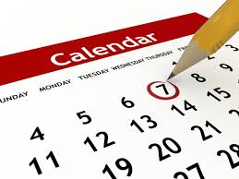

H | A | I | C | H | Ữ | C | Á | I
CÓ NGƯỜI NÓI THÁNG 3 THÁNG 4 LÀ HAI THÁNG NGẮN NHẤT TRONG NĂM, TẠI SAO?
CÂU 9:

Slide 27
H | A | I | C | H | Ữ | C | Á | I
CÓ NGƯỜI NÓI THÁNG 3 THÁNG 4 LÀ HAI THÁNG NGẮN NHẤT TRONG NĂM, TẠI SAO?
CÂU 9:

Slide 28
H | A | I | C | H | Ữ | C | Á | I
CÓ NGƯỜI NÓI THÁNG 3 THÁNG 4 LÀ HAI THÁNG NGẮN NHẤT TRONG NĂM, TẠI SAO?
CÂU 9:

Slide 29
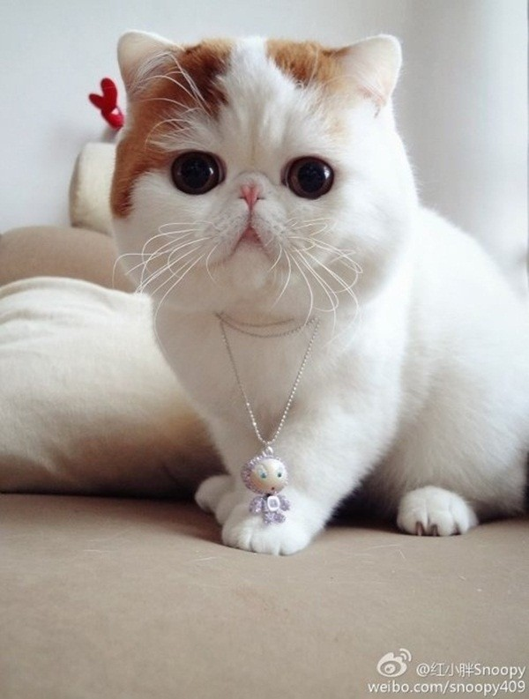

D | O | R | E | M | O | N
CÂU 10:
CON MÈO NÀO CỰC SỢ CHUỘT?

Slide 30
D | O | R | E | M | O | N
CÂU 10:
CON MÈO NÀO CỰC SỢ CHUỘT?

Slide 31
D | O | R | E | M | O | N
CÂU 10:
CON MÈO NÀO CỰC SỢ CHUỘT?

Slide 32


C | H | U | Ộ | T | N | À | O | C | Ũ | N | G | S | Ợ
CÂU 12:
CON CHUỘT NÀO CỰC SỢ MÈO?

Slide 33
C | H | U | Ộ | T | N | À | O | C | Ũ | N | G | S | Ợ
CÂU 12:
CON CHUỘT NÀO CỰC SỢ MÈO?

Slide 34
C | H | U | Ộ | T | N | À | O | C | Ũ | N | G | S | Ợ
CÂU 12:
CON CHUỘT NÀO CỰC SỢ MÈO?

Slide 35
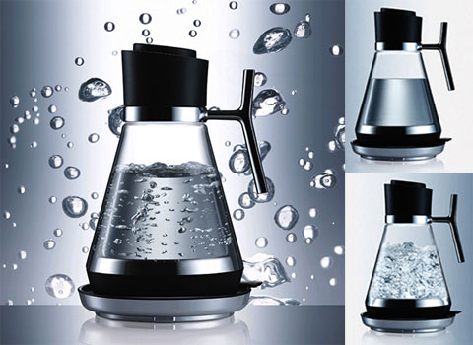

B | Ả | N | Đ | Ồ
CÁI GÌ CHỨA RẤT NHIỀU NƯỚC MÀ VẪN KHÔ?
CÂU 11:

Slide 36
B | Ả | N | Đ | Ồ
CÁI GÌ CHỨA RẤT NHIỀU NƯỚC MÀ VẪN KHÔ?
CÂU 11:

Slide 37
B | Ả | N | Đ | Ồ
CÁI GÌ CHỨA RẤT NHIỀU NƯỚC MÀ VẪN KHÔ?
CÂU 11:

Slide 38
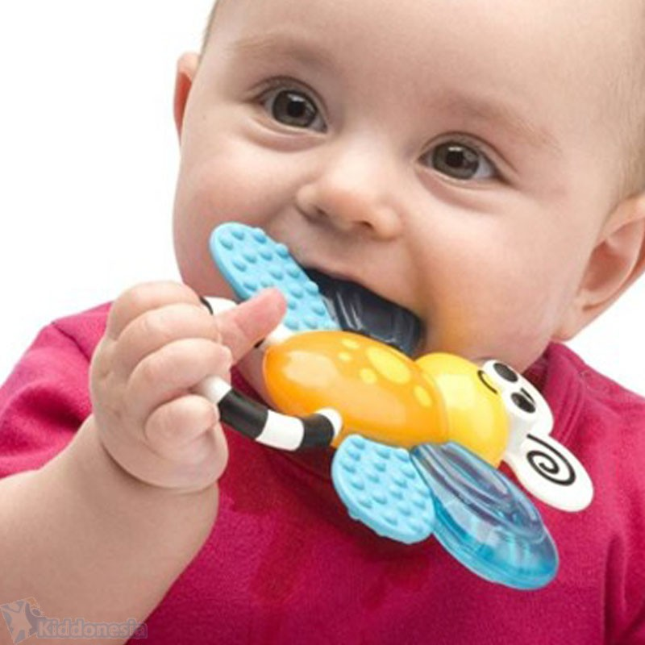


C | Ổ | T | A | Y | P | H | Ả | I
CÁI GÌ TAY TRÁI CẦM ĐỰƠC MÀ TAY PHẢI KHÔNG CẦM ĐƯỢC?
12

Slide 39
C | Ổ | T | A | Y | P | H | Ả | I
CÁI GÌ TAY TRÁI CẦM ĐỰƠC MÀ TAY PHẢI KHÔNG CẦM ĐƯỢC?
12

Slide 40
C | Ổ | T | A | Y | P | H | Ả | I
CÁI GÌ TAY TRÁI CẦM ĐỰƠC MÀ TAY PHẢI KHÔNG CẦM ĐƯỢC?
12

Slide 41
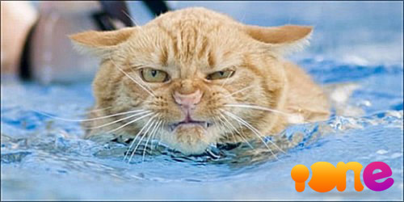
B | Ị | Ư | Ớ | T
MỘT NGƯỜI PHỤ NỮ
KHÔNG BIẾT BƠI. KHI ĐI TẮM BIỂN CHẮC CHẮN BÀ TA SẼ BỊ GÌ?
CÂU 14:

Slide 42
B | Ị | Ư | Ớ | T
MỘT NGƯỜI PHỤ NỮ
KHÔNG BIẾT BƠI. KHI ĐI TẮM BIỂN CHẮC CHẮN BÀ TA SẼ BỊ GÌ?
CÂU 14:

Slide 43
B | Ị | Ư | Ớ | T
MỘT NGƯỜI PHỤ NỮ
KHÔNG BIẾT BƠI. KHI ĐI TẮM BIỂN CHẮC CHẮN BÀ TA SẼ BỊ GÌ?
CÂU 14:

Slide 44
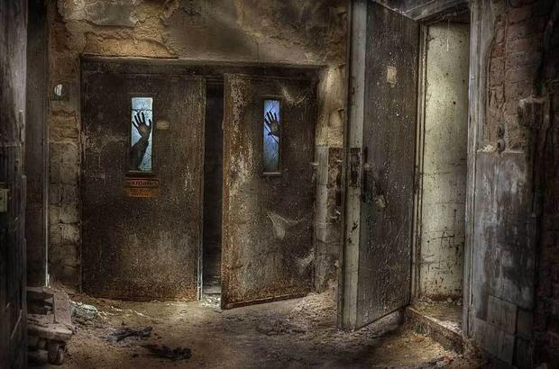

Q | U | E | D | I | Ê | M
NẾU CHỈ CÓ MỘT QUE DIÊM, TRONG MỘT NGÀY MÙA ĐÔNG GIÁ RÉT, BẠN BƯỚC VÀO CĂN PHÒNG CÓ MỘT CÂY ĐÈN, MỘT BẾP DẦU VÀ MỘT BẾP CỦI, BẠN THẮP GÌ TRƯỚC TIÊN?
CÂU 15

Slide 45
Q | U | E | D | I | Ê | M
NẾU CHỈ CÓ MỘT QUE DIÊM, TRONG MỘT NGÀY MÙA ĐÔNG GIÁ RÉT, BẠN BƯỚC VÀO CĂN PHÒNG CÓ MỘT CÂY ĐÈN, MỘT BẾP DẦU VÀ MỘT BẾP CỦI, BẠN THẮP GÌ TRƯỚC TIÊN?
CÂU 15

Slide 46
Q | U | E | D | I | Ê | M
NẾU CHỈ CÓ MỘT QUE DIÊM, TRONG MỘT NGÀY MÙA ĐÔNG GIÁ RÉT, BẠN BƯỚC VÀO CĂN PHÒNG CÓ MỘT CÂY ĐÈN, MỘT BẾP DẦU VÀ MỘT BẾP CỦI, BẠN THẮP GÌ TRƯỚC TIÊN?
CÂU 15

Slide 47
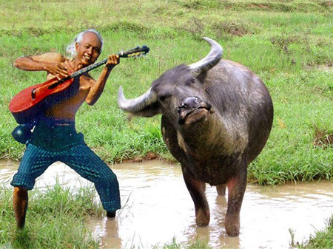

X | U | Ố | N | G | Đ | Ấ | T
CÓ 1 CON TRÂU, ĐẦU NÓ THÌ HƯỚNG VỀ HƯỚNG MẶT TRỜI MỌC, NÓ QUAY TRÁI 2 VÒNG SAU ĐÓ QUAY NGƯỢC LẠI SAU ĐÓ LẠI QUAY PHẢI HAY VÒNG HỎI CÁI ĐUÔI CỦA NÓ CHỈ HƯỚNG NÀO?
CÂU 16

Slide 48
X | U | Ố | N | G | Đ | Ấ | T
CÓ 1 CON TRÂU, ĐẦU NÓ THÌ HƯỚNG VỀ HƯỚNG MẶT TRỜI MỌC, NÓ QUAY TRÁI 2 VÒNG SAU ĐÓ QUAY NGƯỢC LẠI SAU ĐÓ LẠI QUAY PHẢI HAY VÒNG HỎI CÁI ĐUÔI CỦA NÓ CHỈ HƯỚNG NÀO?
CÂU 16

Slide 49
X | U | Ố | N | G | Đ | Ấ | T
CÓ 1 CON TRÂU, ĐẦU NÓ THÌ HƯỚNG VỀ HƯỚNG MẶT TRỜI MỌC, NÓ QUAY TRÁI 2 VÒNG SAU ĐÓ QUAY NGƯỢC LẠI SAU ĐÓ LẠI QUAY PHẢI HAY VÒNG HỎI CÁI ĐUÔI CỦA NÓ CHỈ HƯỚNG NÀO?
CÂU 16

Slide 50
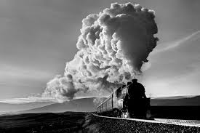

K | H | Ô | N | G | C | Ó | K | H | Ó | I
Có một tàu điện đi về hướng nam, gió hướng tây bắc. Vậy khói từ con tàu sẽ theo hướng nào?
CÂU 17:

Slide 51
K | H | Ô | N | G | C | Ó | K | H | Ó | I
Có một tàu điện đi về hướng nam, gió hướng tây bắc. Vậy khói từ con tàu sẽ theo hướng nào?
CÂU 17:

Slide 52
K | H | Ô | N | G | C | Ó | K | H | Ó | I
Có một tàu điện đi về hướng nam, gió hướng tây bắc. Vậy khói từ con tàu sẽ theo hướng nào?
CÂU 17:

Slide 53
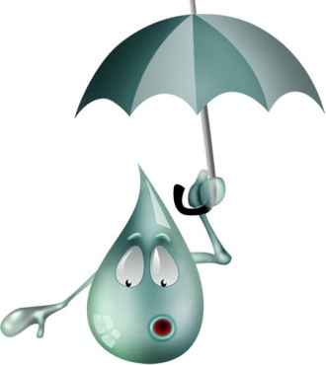
B | À | N | C | H | Â | N
CÁI GÌ MÀ ĐI THÌ NẰM, ĐỨNG CŨNG NẰM, NHƯNG NẰM LẠI ĐỨNG?
CÂU 18:

Slide 54
B | À | N | C | H | Â | N
CÁI GÌ MÀ ĐI THÌ NẰM, ĐỨNG CŨNG NẰM, NHƯNG NẰM LẠI ĐỨNG?
CÂU 18:

Slide 55
B | À | N | C | H | Â | N
CÁI GÌ MÀ ĐI THÌ NẰM, ĐỨNG CŨNG NẰM, NHƯNG NẰM LẠI ĐỨNG?
CÂU 18:

Slide 56


H | Ộ | I | L | I | Ê | N | H | I | Ệ | P
P | H | Ụ | N | Ữ
CƠ QUAN QUAN TRỌNG NHẤT CỦA PHỤ NỮ LÀ GÌ ?
19

Slide 57
H | Ộ | I | L | I | Ê | N | H | I | Ệ | P
P | H | Ụ | N | Ữ
CƠ QUAN QUAN TRỌNG NHẤT CỦA PHỤ NỮ LÀ GÌ ?
19

Slide 58
H | Ộ | I | L | I | Ê | N | H | I | Ệ | P
P | H | Ụ | N | Ữ
CƠ QUAN QUAN TRỌNG NHẤT CỦA PHỤ NỮ LÀ GÌ ?
19

Slide 59
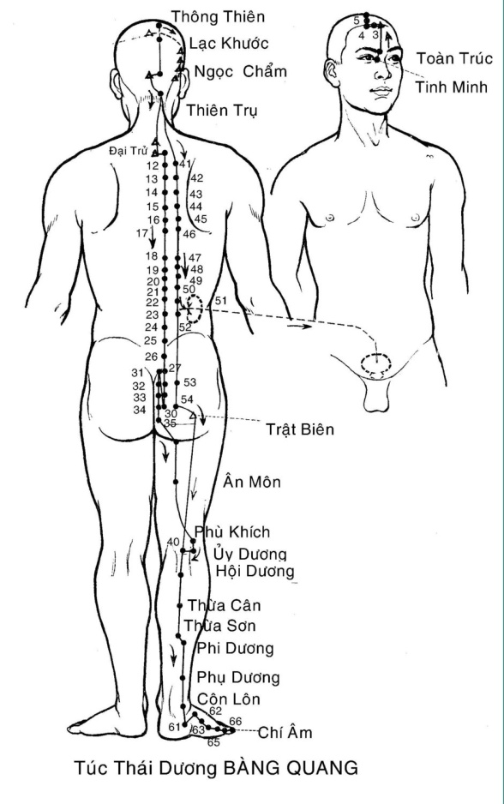
N | G | Ọ | C | T | R | A | I
CON TRAI CÓ GÌ QUÝ NHẤT?
20

Slide 60
N | G | Ọ | C | T | R | A | I
CON TRAI CÓ GÌ QUÝ NHẤT?
20

Slide 61
N | G | Ọ | C | T | R | A | I
CON TRAI CÓ GÌ QUÝ NHẤT?
20

Slide 62
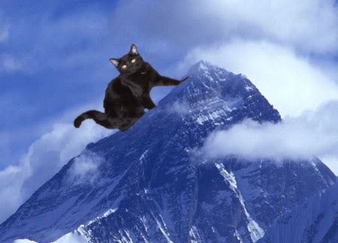

E | V | E | R | E | S | T
Ai cũng biết đỉnh núi Everest cao nhất thế giới, vậy trước khi đỉnh Everest được khám phá, đỉnh núi nào cao nhất thế giới?
CÂU 21

Slide 63
E | V | E | R | E | S | T
Ai cũng biết đỉnh núi Everest cao nhất thế giới, vậy trước khi đỉnh Everest được khám phá, đỉnh núi nào cao nhất thế giới?
CÂU 21

Slide 64
E | V | E | R | E | S | T
Ai cũng biết đỉnh núi Everest cao nhất thế giới, vậy trước khi đỉnh Everest được khám phá, đỉnh núi nào cao nhất thế giới?
CÂU 21

Slide 65


Q | U | A | N | T | À | I
Cái gì người mua biết, người bán biết, người xài không bao giờ biết?
CÂU 22

Slide 66
Q | U | A | N | T | À | I
Cái gì người mua biết, người bán biết, người xài không bao giờ biết?
CÂU 22

Slide 67
Q | U | A | N | T | À | I
Cái gì người mua biết, người bán biết, người xài không bao giờ biết?
CÂU 22

Slide 68
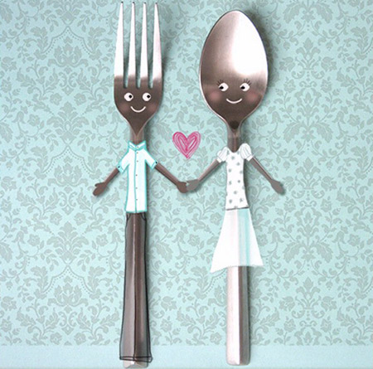
C | H | Ữ | ‘A’
CÁI GÌ ADAM CÓ 2 MÀ EVA CHỈ CÓ 1?
CÂU 23:

Slide 69
C | H | Ữ | ‘A’
CÁI GÌ ADAM CÓ 2 MÀ EVA CHỈ CÓ 1?
CÂU 23:

Slide 70
C | H | Ữ | ‘A’
CÁI GÌ ADAM CÓ 2 MÀ EVA CHỈ CÓ 1?
CÂU 23:

Slide 71

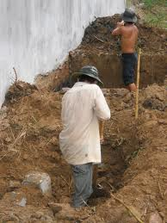
M | Ộ | T | C | Á | I | H | Ố | N | H | Ỏ
Hai người đào trong hai giờ thì được một cái hố. Vậy hỏi một người đào trong một giờ thì được mấy cái hố?
CÂU 24

Slide 72
M | Ộ | T | C | Á | I | H | Ố | N | H | Ỏ
Hai người đào trong hai giờ thì được một cái hố. Vậy hỏi một người đào trong một giờ thì được mấy cái hố?
CÂU 24

Slide 73
M | Ộ | T | C | Á | I | H | Ố | N | H | Ỏ
Hai người đào trong hai giờ thì được một cái hố. Vậy hỏi một người đào trong một giờ thì được mấy cái hố?
CÂU 24

Slide 74
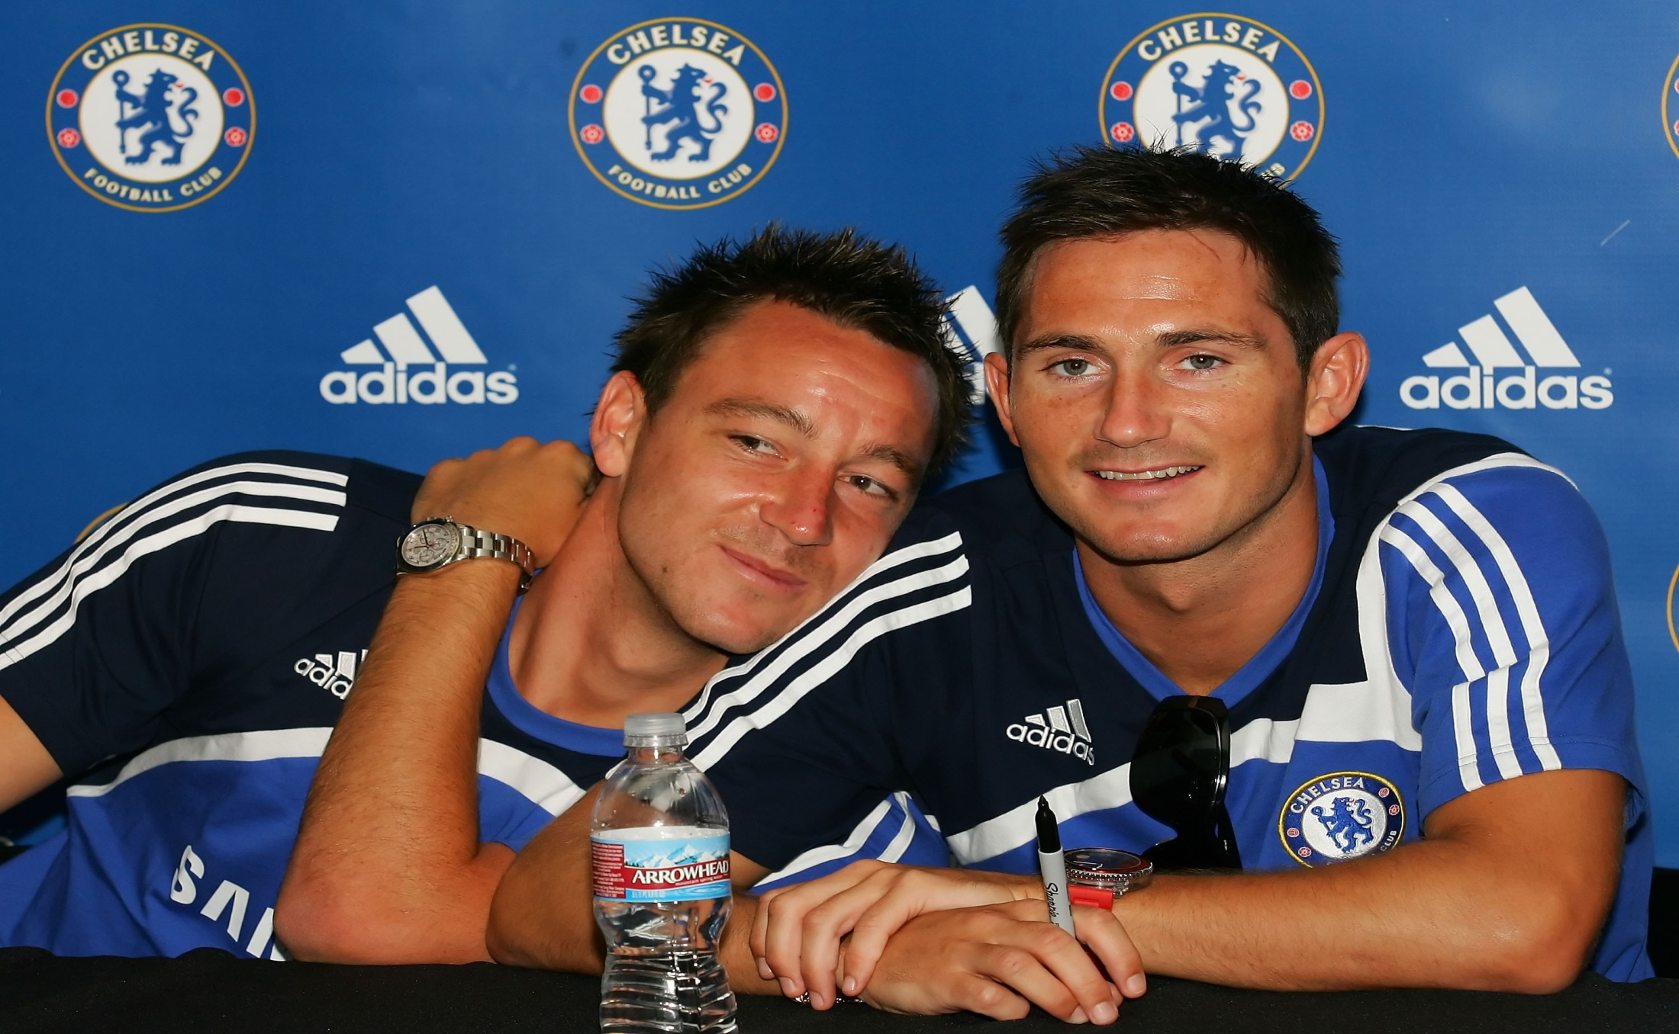
C | Ầ | U | T | H | Ủ | N | Ữ
Một cầu thủ bóng đá nổi tiếng có đứa em trai, nhưng đứa em trai không nhận cầu thủ đó là anh trai. Vì sao thế?
Câu 25

Slide 75
C | Ầ | U | T | H | Ủ | N | Ữ
Một cầu thủ bóng đá nổi tiếng có đứa em trai, nhưng đứa em trai không nhận cầu thủ đó là anh trai. Vì sao thế?
Câu 25

Slide 76
C | Ầ | U | T | H | Ủ | N | Ữ
Một cầu thủ bóng đá nổi tiếng có đứa em trai, nhưng đứa em trai không nhận cầu thủ đó là anh trai. Vì sao thế?
Câu 25

Slide 77
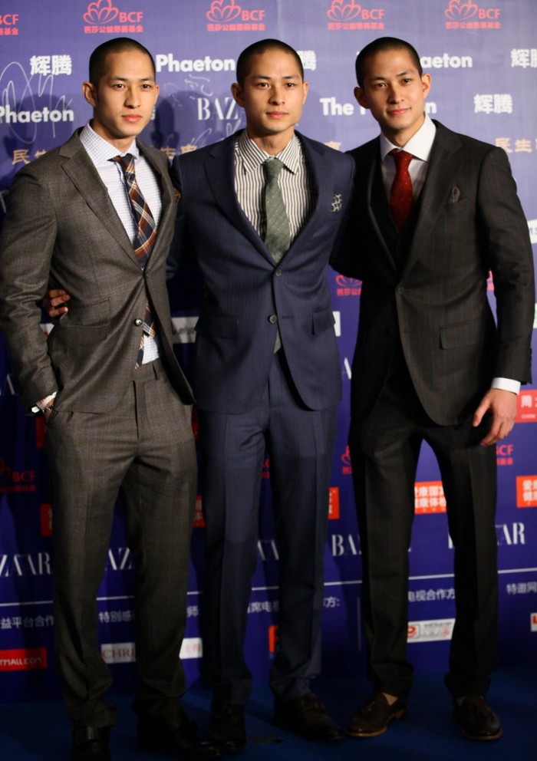

T | Ê | N | L | A | N
Nhà Lan có 3 anh em, người anh đầu tên là Nhất Hào, người thứ hai tên là Nhị Hào. Hỏi người thứ 3 tên gì?
26

Slide 78
T | Ê | N | L | A | N
Nhà Lan có 3 anh em, người anh đầu tên là Nhất Hào, người thứ hai tên là Nhị Hào. Hỏi người thứ 3 tên gì?
26

Slide 79
T | Ê | N | L | A | N
Nhà Lan có 3 anh em, người anh đầu tên là Nhất Hào, người thứ hai tên là Nhị Hào. Hỏi người thứ 3 tên gì?
26

Slide 80

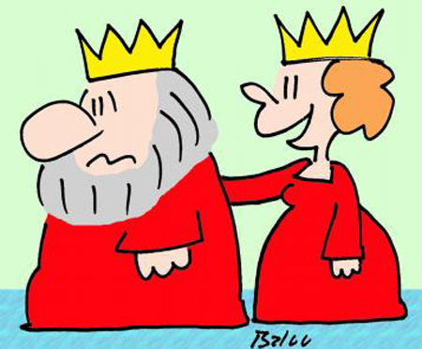
B | Ằ | N | G | M | I | Ệ | N | G
CÂU 27
VUA GỌI HOÀNG HẬU BẰNG GÌ?

Slide 81
B | Ằ | N | G | M | I | Ệ | N | G
CÂU 27
VUA GỌI HOÀNG HẬU BẰNG GÌ?

Slide 82
B | Ằ | N | G | M | I | Ệ | N | G
CÂU 27
VUA GỌI HOÀNG HẬU BẰNG GÌ?

Slide 83
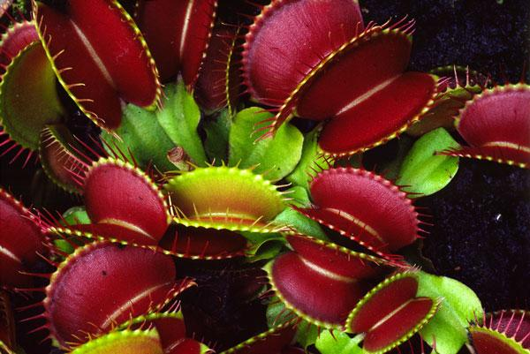

H | O | A | H | Ậ | U
HOA GÌ BIẾT ĂN, BIẾT NÓI, BIẾT HÁT?
CÂU 28

Slide 84
H | O | A | H | Ậ | U
HOA GÌ BIẾT ĂN, BIẾT NÓI, BIẾT HÁT?
CÂU 28

Slide 85
H | O | A | H | Ậ | U
HOA GÌ BIẾT ĂN, BIẾT NÓI, BIẾT HÁT?
CÂU 28

Slide 86
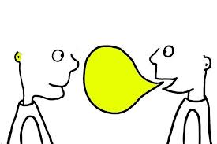
MỌI
CŨNG
QUA
CHUYỆN RỒI
Một câu nói mà người đang buồn nghe sẽ vui lên còn người đang vui nghe xong sẽ bị buồn.
29

Slide 87
MỌI
CŨNG
QUA
CHUYỆN RỒI
Một câu nói mà người đang buồn nghe sẽ vui lên còn người đang vui nghe xong sẽ bị buồn.
29

Slide 88
MỌI
CŨNG
QUA
CHUYỆN RỒI
Một câu nói mà người đang buồn nghe sẽ vui lên còn người đang vui nghe xong sẽ bị buồn.
29

Slide 89

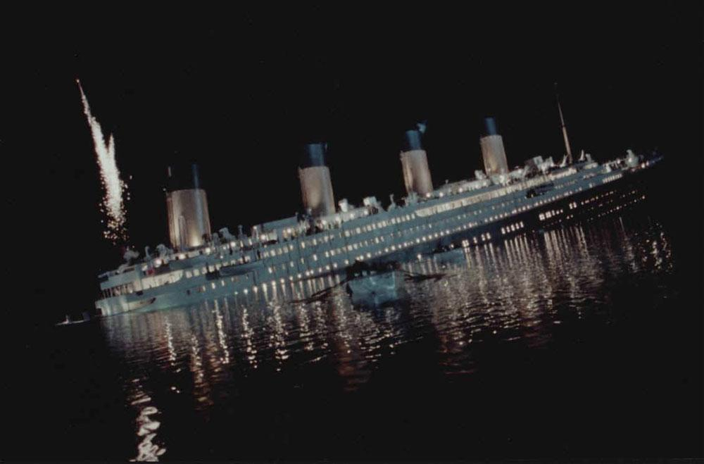
D | Ừ | N | G
T | Ư | Ở | N | G | T | Ư | Ợ | N | G
HÃY TƯỞNG TƯỢNG BẠN ĐANG NGỒI TRÊN MỘT CÁI THUYỀN. ĐỘT NHIÊN, CÁI THUYỀN BỊ THỦNG VÀ BẮT ĐẦU CHÌM MÀ DƯỚI SÔNG LẠI ĐẦY CÁ SẤU. LÀM THẾ NÀO ĐỂ BẠN SỐNG SÓT BÂY GIỜ?
CÂU 30

Slide 90
D | Ừ | N | G
T | Ư | Ở | N | G | T | Ư | Ợ | N | G
HÃY TƯỞNG TƯỢNG BẠN ĐANG NGỒI TRÊN MỘT CÁI THUYỀN. ĐỘT NHIÊN, CÁI THUYỀN BỊ THỦNG VÀ BẮT ĐẦU CHÌM MÀ DƯỚI SÔNG LẠI ĐẦY CÁ SẤU. LÀM THẾ NÀO ĐỂ BẠN SỐNG SÓT BÂY GIỜ?
CÂU 30

Slide 91
D | Ừ | N | G
T | Ư | Ở | N | G | T | Ư | Ợ | N | G
HÃY TƯỞNG TƯỢNG BẠN ĐANG NGỒI TRÊN MỘT CÁI THUYỀN. ĐỘT NHIÊN, CÁI THUYỀN BỊ THỦNG VÀ BẮT ĐẦU CHÌM MÀ DƯỚI SÔNG LẠI ĐẦY CÁ SẤU. LÀM THẾ NÀO ĐỂ BẠN SỐNG SÓT BÂY GIỜ?
CÂU 30

Slide 92

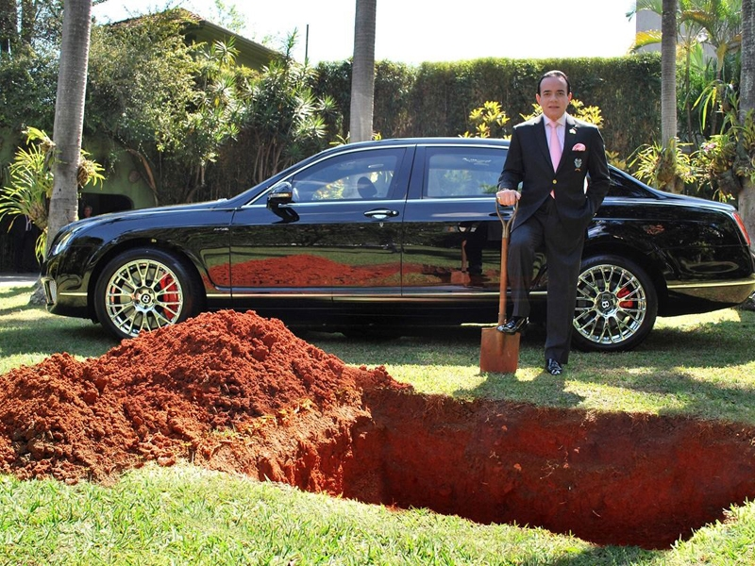
N | G | Ư | Ờ | I | Đ | A | N | G | S | Ố | N | G
Nếu một người sống ở miền Bắc nước Mỹ mà bạn lại chôn người đó ở miền Nam nước Mỹ thì sẽ là phạm pháp. Tại sao?
CÂU 31

Slide 93
N | G | Ư | Ờ | I | Đ | A | N | G | S | Ố | N | G
Nếu một người sống ở miền Bắc nước Mỹ mà bạn lại chôn người đó ở miền Nam nước Mỹ thì sẽ là phạm pháp. Tại sao?
CÂU 31

Slide 94
N | G | Ư | Ờ | I | Đ | A | N | G | S | Ố | N | G
Nếu một người sống ở miền Bắc nước Mỹ mà bạn lại chôn người đó ở miền Nam nước Mỹ thì sẽ là phạm pháp. Tại sao?
CÂU 31

Slide 95
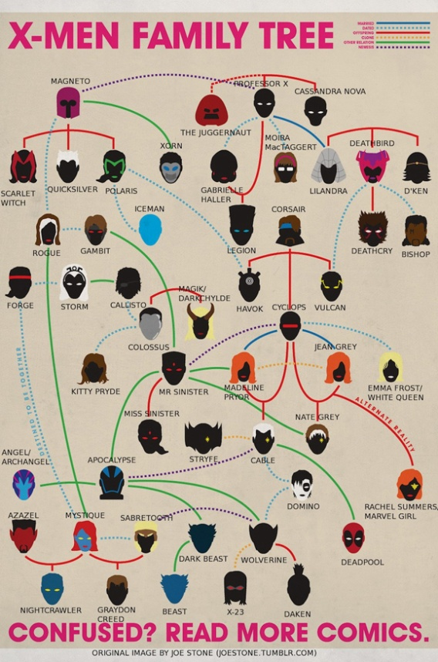
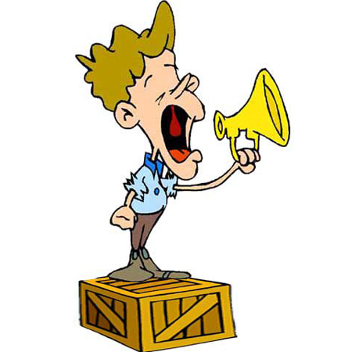

B | Ằ | N | G | M | I | Ệ | N | G
A gọi B bằng bác, B gọi C là ông nội , C kêu D là cậu, D kêu E là dì, E kêu F là chú, F gọi Z là con. Hỏi A gọi Z bằng gì?
32

Slide 96
B | Ằ | N | G | M | I | Ệ | N | G
A gọi B bằng bác, B gọi C là ông nội , C kêu D là cậu, D kêu E là dì, E kêu F là chú, F gọi Z là con. Hỏi A gọi Z bằng gì?
32

Slide 97
B | Ằ | N | G | M | I | Ệ | N | G
A gọi B bằng bác, B gọi C là ông nội , C kêu D là cậu, D kêu E là dì, E kêu F là chú, F gọi Z là con. Hỏi A gọi Z bằng gì?
32

Slide 98
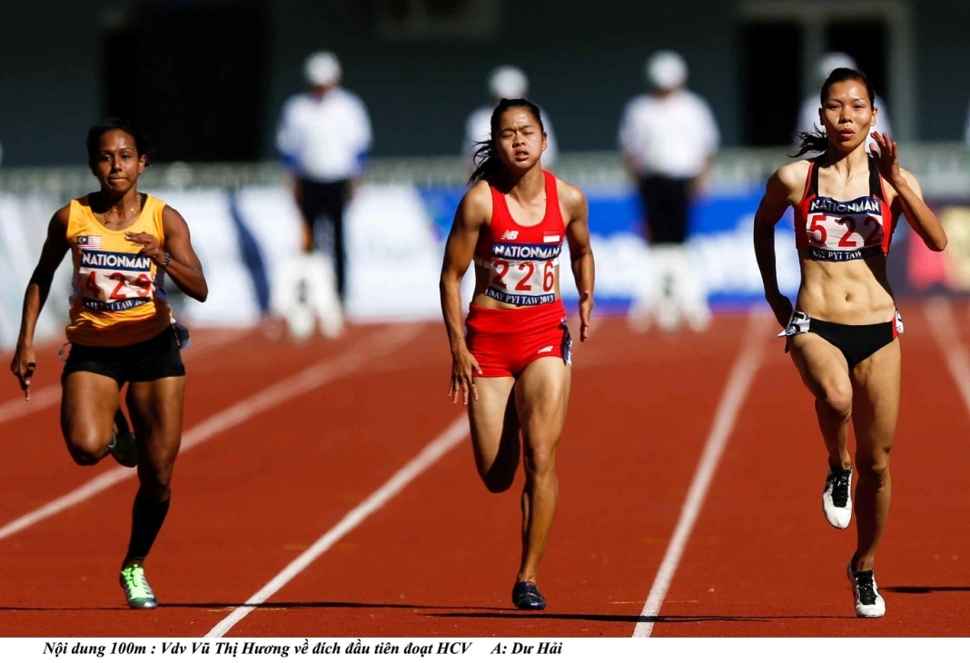
T | H | Ứ | N | H | Ì
Bạn đang ở trong một cuộc đua và bạn vừa vượt qua người thứ nhì. Vậy bây giờ bạn đang ở vị trí nào trong đoàn đua ấy?
33

Slide 99
T | H | Ứ | N | H | Ì
Bạn đang ở trong một cuộc đua và bạn vừa vượt qua người thứ nhì. Vậy bây giờ bạn đang ở vị trí nào trong đoàn đua ấy?
33

Slide 100
T | H | Ứ | N | H | Ì
Bạn đang ở trong một cuộc đua và bạn vừa vượt qua người thứ nhì. Vậy bây giờ bạn đang ở vị trí nào trong đoàn đua ấy?
33

Slide 101
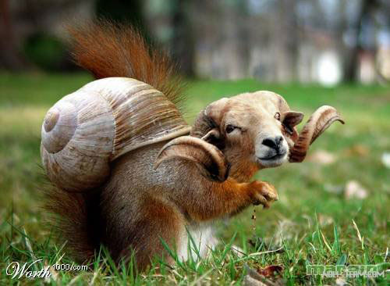
C | O | N | D | Ố | C
CÂU 34
CON GÌ ĐẦU DÊ MÌNH ỐC?

Slide 102
C | O | N | D | Ố | C
CÂU 34
CON GÌ ĐẦU DÊ MÌNH ỐC?

Slide 103
C | O | N | D | Ố | C
CÂU 34
CON GÌ ĐẦU DÊ MÌNH ỐC?

Slide 104
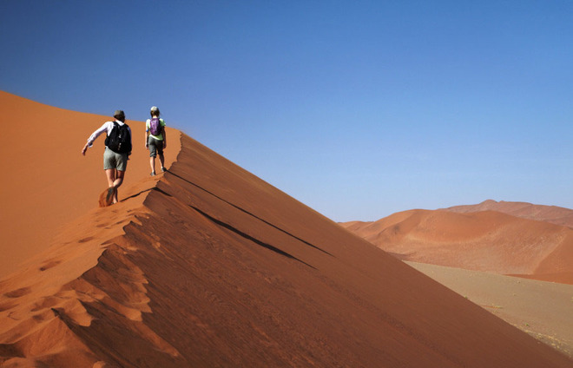
L | À | M | Ẹ
Có 2 người: 1 lớn, 1 bé đi lên đỉnh một quả núi. Người bé là con của người lớn, nhưng người lớn lại không phải cha của người bé, hỏi người lớn là ai?

Slide 105
L | À | M | Ẹ
Có 2 người: 1 lớn, 1 bé đi lên đỉnh một quả núi. Người bé là con của người lớn, nhưng người lớn lại không phải cha của người bé, hỏi người lớn là ai?

Slide 106
L | À | M | Ẹ
Có 2 người: 1 lớn, 1 bé đi lên đỉnh một quả núi. Người bé là con của người lớn, nhưng người lớn lại không phải cha của người bé, hỏi người lớn là ai?

Slide 107
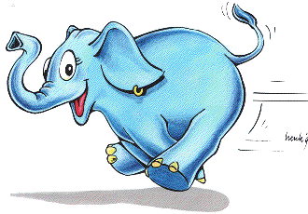
B | Ó | N | G | V | O | I
Cái gì to bằng con voi nhưng chẳng nặng gram nào cả?
CÂU 36

Slide 108
B | Ó | N | G | V | O | I
Cái gì to bằng con voi nhưng chẳng nặng gram nào cả?
CÂU 36

Slide 109
B | Ó | N | G | V | O | I
Cái gì to bằng con voi nhưng chẳng nặng gram nào cả?
CÂU 36

Slide 110
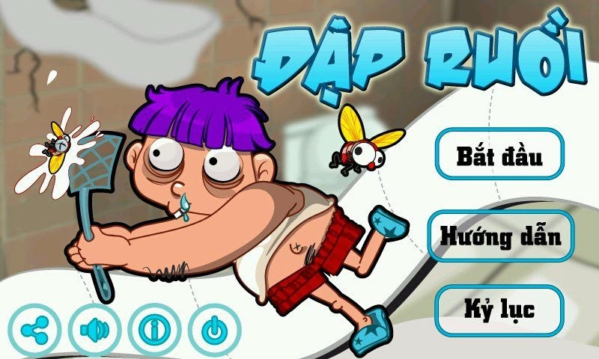
C | O | N | T | I | M
CON GÌ ĐẬP THÌ SỐNG, KHÔNG ĐẬP THÌ CHẾT?
37

Slide 111
C | O | N | T | I | M
CON GÌ ĐẬP THÌ SỐNG, KHÔNG ĐẬP THÌ CHẾT?
37

Slide 112
C | O | N | T | I | M
CON GÌ ĐẬP THÌ SỐNG, KHÔNG ĐẬP THÌ CHẾT?
37

Slide 113
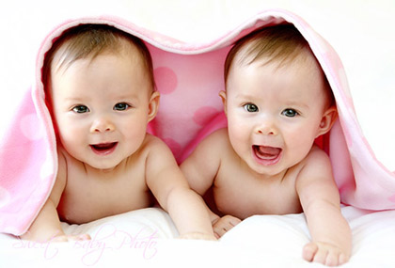
S | I | N | H | B | A
Hai đứa trẻ sinh cùng ngày, cùng tháng, cùng năm, cùng bố mẹ, nhưng tại sao lại không phải là anh em sinh đôi?
CÂU 38:

Slide 114
S | I | N | H | B | A
Hai đứa trẻ sinh cùng ngày, cùng tháng, cùng năm, cùng bố mẹ, nhưng tại sao lại không phải là anh em sinh đôi?
CÂU 38:

Slide 115
S | I | N | H | B | A
Hai đứa trẻ sinh cùng ngày, cùng tháng, cùng năm, cùng bố mẹ, nhưng tại sao lại không phải là anh em sinh đôi?
CÂU 38:

Slide 116
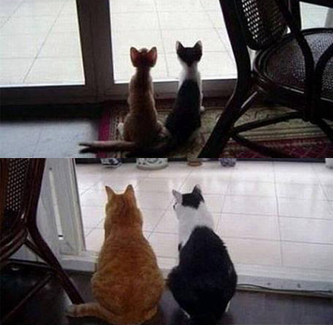
MÈO ĐÂU CÓ BIẾT NÓI
Mèo trắng là bạn của mèo đen, mèo trắng bỏ mèo đen theo mèo vàng. Một thời gian sau, mèo trắng gặp lại mèo đen. Hỏi: mèo trắng sẽ nói gì?
CÂU 39

Slide 117
MÈO ĐÂU CÓ BIẾT NÓI
Mèo trắng là bạn của mèo đen, mèo trắng bỏ mèo đen theo mèo vàng. Một thời gian sau, mèo trắng gặp lại mèo đen. Hỏi: mèo trắng sẽ nói gì?
CÂU 39

Slide 118
MÈO ĐÂU CÓ BIẾT NÓI
Mèo trắng là bạn của mèo đen, mèo trắng bỏ mèo đen theo mèo vàng. Một thời gian sau, mèo trắng gặp lại mèo đen. Hỏi: mèo trắng sẽ nói gì?
CÂU 39

Slide 119
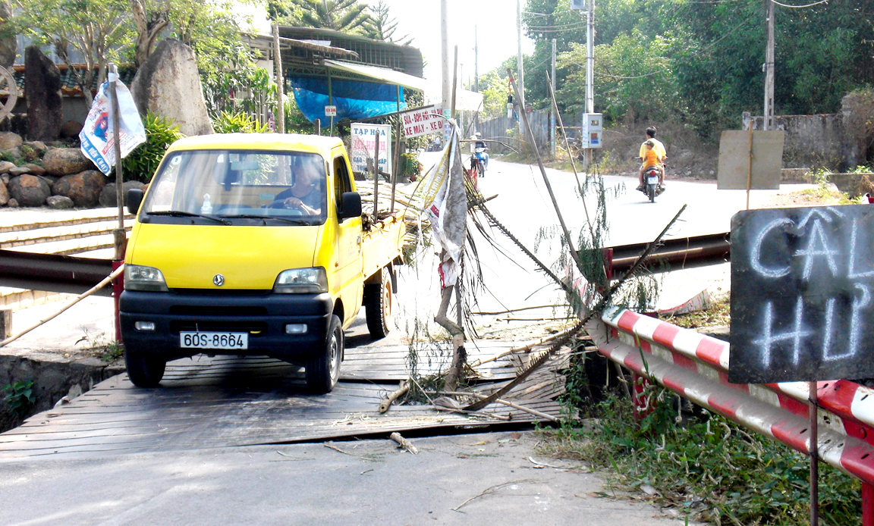
BÁC TÀI XUỐNG XE RỒI ĐI QUA
Có một cây cầu có trọng tải là 10 tấn, có nghĩa là nếu vượt quá trọng tải trên 10 tấn thì cây cầu sẽ sập. Có một chiếc xe tải chở hàng,tổng trọng tải của xe 8 tấn + hàng 4 tấn = 12 tấn. Vậy đố các bạn làm sao bác tài qua được cây cầu này (Không được bớt hàng ra khỏi xe)?
CÂU 40:

Slide 120
BÁC TÀI XUỐNG XE RỒI ĐI QUA
Có một cây cầu có trọng tải là 10 tấn, có nghĩa là nếu vượt quá trọng tải trên 10 tấn thì cây cầu sẽ sập. Có một chiếc xe tải chở hàng,tổng trọng tải của xe 8 tấn + hàng 4 tấn = 12 tấn. Vậy đố các bạn làm sao bác tài qua được cây cầu này (Không được bớt hàng ra khỏi xe)?
CÂU 40:

Slide 121
BÁC TÀI XUỐNG XE RỒI ĐI QUA
Có một cây cầu có trọng tải là 10 tấn, có nghĩa là nếu vượt quá trọng tải trên 10 tấn thì cây cầu sẽ sập. Có một chiếc xe tải chở hàng,tổng trọng tải của xe 8 tấn + hàng 4 tấn = 12 tấn. Vậy đố các bạn làm sao bác tài qua được cây cầu này (Không được bớt hàng ra khỏi xe)?
CÂU 40:

Slide 122
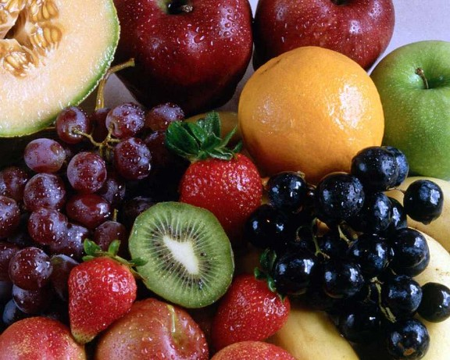
MỘT ĐÔI TAY RẤT TO
Trên tay phải bạn cầm 3 quả táo, 4 cam, 1 quả bưởi Tay trái cầm 2 quả bưởi, 3 quả táo. Hỏi chắc chắn bạn có gì?
CÂU 41

Slide 123
MỘT ĐÔI TAY RẤT TO
Trên tay phải bạn cầm 3 quả táo, 4 cam, 1 quả bưởi Tay trái cầm 2 quả bưởi, 3 quả táo. Hỏi chắc chắn bạn có gì?
CÂU 41

Slide 124
MỘT ĐÔI TAY RẤT TO
Trên tay phải bạn cầm 3 quả táo, 4 cam, 1 quả bưởi Tay trái cầm 2 quả bưởi, 3 quả táo. Hỏi chắc chắn bạn có gì?
CÂU 41

Slide 125

TRONG QUYỂN TỪ ĐIỂN
Ở NƠI NÀO TRÊN TRÁI ĐẤT MÀ NGÀY "HÔM NAY" XUẤT HIỆN TRƯỚC NGÀY "HÔM QUA"
42

Slide 126
TRONG QUYỂN TỪ ĐIỂN
Ở NƠI NÀO TRÊN TRÁI ĐẤT MÀ NGÀY "HÔM NAY" XUẤT HIỆN TRƯỚC NGÀY "HÔM QUA"
42

Slide 127
TRONG QUYỂN TỪ ĐIỂN
Ở NƠI NÀO TRÊN TRÁI ĐẤT MÀ NGÀY "HÔM NAY" XUẤT HIỆN TRƯỚC NGÀY "HÔM QUA"
42

Slide 128
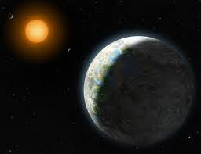
C | H | Ữ | V | À
Đố ở giữa "bầu trời và trái đất" có gì?
CÂU 43

Slide 129
C | H | Ữ | V | À
Đố ở giữa "bầu trời và trái đất" có gì?
CÂU 43

Slide 130
C | H | Ữ | V | À
Đố ở giữa "bầu trời và trái đất" có gì?
CÂU 43

Slide 131
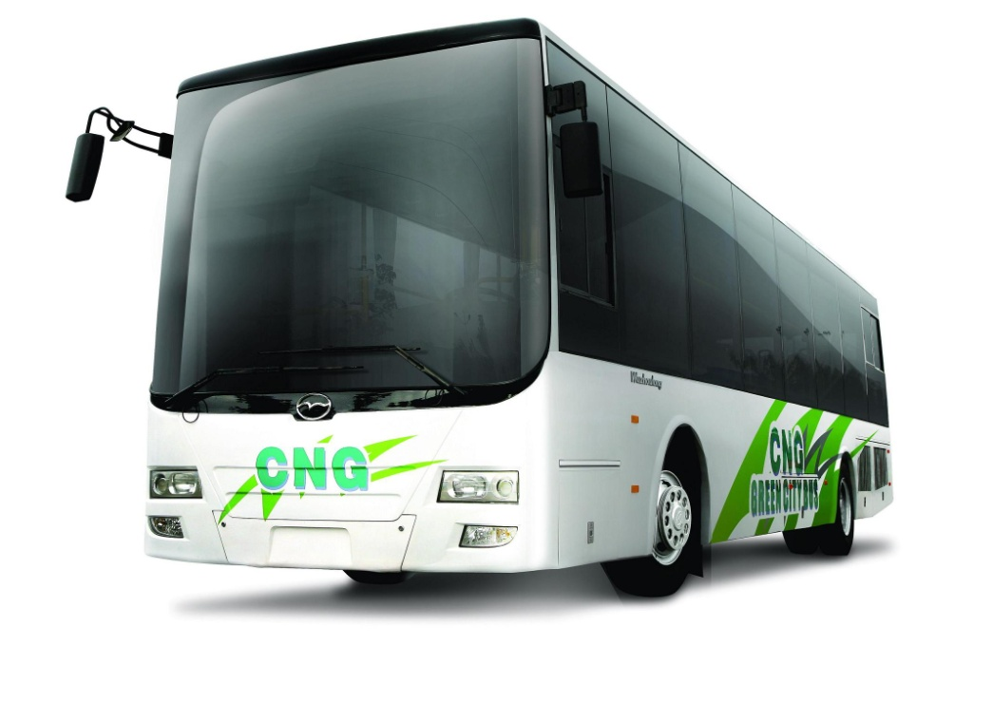
MÀU MẮT CỦA BẠN
Bạn đang lái một chiếc xe bus. Có 4 người lên xe, 3 người xuống xe. Rồi 8 người lên xe và 10 người xuống xe. Tiếp đó 6 người lên xe và 2 người xuống xe. Câu hỏi đặt ra là: Màu mắt của người lái xe bus là màu gì?
44

Slide 132
MÀU MẮT CỦA BẠN
Bạn đang lái một chiếc xe bus. Có 4 người lên xe, 3 người xuống xe. Rồi 8 người lên xe và 10 người xuống xe. Tiếp đó 6 người lên xe và 2 người xuống xe. Câu hỏi đặt ra là: Màu mắt của người lái xe bus là màu gì?
44

Slide 133
MÀU MẮT CỦA BẠN
Bạn đang lái một chiếc xe bus. Có 4 người lên xe, 3 người xuống xe. Rồi 8 người lên xe và 10 người xuống xe. Tiếp đó 6 người lên xe và 2 người xuống xe. Câu hỏi đặt ra là: Màu mắt của người lái xe bus là màu gì?
44

Slide 134
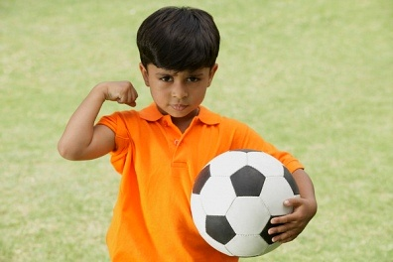
NAM CHƠI BƠI LỘI
Nam luyện tập thể thao rất vất vả dưới trời nắng 38 độ C nhưng tại sao cậu ta không đổ mồ hôi?
CÂU 45

Slide 135
NAM CHƠI BƠI LỘI
Nam luyện tập thể thao rất vất vả dưới trời nắng 38 độ C nhưng tại sao cậu ta không đổ mồ hôi?
CÂU 45

Slide 136
NAM CHƠI BƠI LỘI
Nam luyện tập thể thao rất vất vả dưới trời nắng 38 độ C nhưng tại sao cậu ta không đổ mồ hôi?
CÂU 45

Slide 137
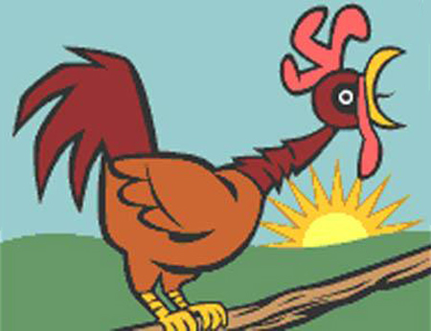
MỞ MẮT RA
Khi thức dậy vào buổi sáng việc đầu tiên của đa số mọi người là làm là gì?
CÂU 46

Slide 138
MỞ MẮT RA
Khi thức dậy vào buổi sáng việc đầu tiên của đa số mọi người là làm là gì?
CÂU 46

Slide 139
MỞ MẮT RA
Khi thức dậy vào buổi sáng việc đầu tiên của đa số mọi người là làm là gì?
CÂU 46

Slide 140
MẤY GIỜ RỒI?
Có một câu hỏi mà bạn có thể hỏi mọi người suốt cả ngày. Mỗi lần hỏi bạn lại nhận được những câu trả lời khác nhau nhưng câu trả lời nào cũng đúng. Đó là câu gì?
47

Slide 141
MẤY GIỜ RỒI?
Có một câu hỏi mà bạn có thể hỏi mọi người suốt cả ngày. Mỗi lần hỏi bạn lại nhận được những câu trả lời khác nhau nhưng câu trả lời nào cũng đúng. Đó là câu gì?
47

Slide 142
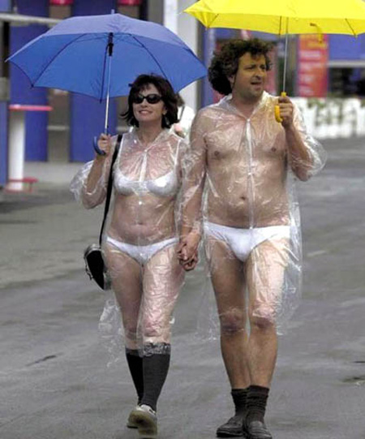
Đ | Ầ | U | T | R | Ọ | C
Một người đàn ông đi trong trời mưa. Hoàn toàn không che chắn đầu, mắt, mũi, miệng ông ta đều bị ướt nhưng tóc ông ta không hề bị ướt? Hỏi tại sao?
CÂU 48

Slide 143
Đ | Ầ | U | T | R | Ọ | C
Một người đàn ông đi trong trời mưa. Hoàn toàn không che chắn đầu, mắt, mũi, miệng ông ta đều bị ướt nhưng tóc ông ta không hề bị ướt? Hỏi tại sao?
CÂU 48

Slide 144
Đ | Ầ | U | T | R | Ọ | C
Một người đàn ông đi trong trời mưa. Hoàn toàn không che chắn đầu, mắt, mũi, miệng ông ta đều bị ướt nhưng tóc ông ta không hề bị ướt? Hỏi tại sao?
CÂU 48

Slide 145
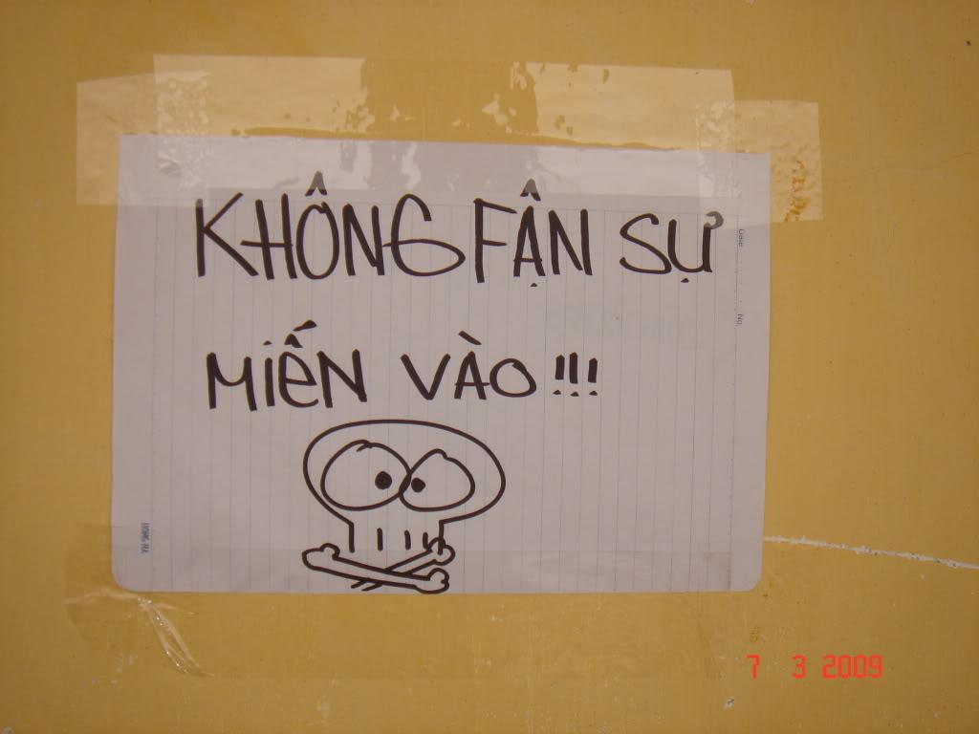
ĐANG TRONG TOILET
Ban ngày, điều kiện rất an toàn, khi nào có người gõ cửa mà bạn tuyệt đối không nói mời vào?
49

Slide 146
ĐANG TRONG TOILET
Ban ngày, điều kiện rất an toàn, khi nào có người gõ cửa mà bạn tuyệt đối không nói mời vào?
49

Slide 147
ĐANG TRONG TOILET
Ban ngày, điều kiện rất an toàn, khi nào có người gõ cửa mà bạn tuyệt đối không nói mời vào?
49

Slide 148
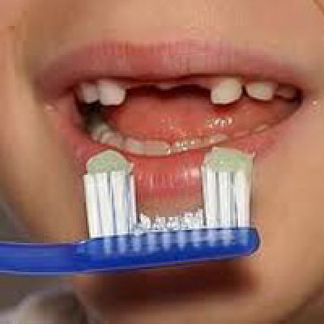
ÔNG LẤY RĂNG GIẢ RA ĐÁNH
Buổi sáng khi thức dậy, ông Kiều đi đánh răng, nhưng tại sao cùng lúc đó lại có thể nghe thấy tiếng ông huýt sáo?
CÂU 50

Slide 149
ÔNG LẤY RĂNG GIẢ RA ĐÁNH
Buổi sáng khi thức dậy, ông Kiều đi đánh răng, nhưng tại sao cùng lúc đó lại có thể nghe thấy tiếng ông huýt sáo?
CÂU 50

Slide 150
ÔNG LẤY RĂNG GIẢ RA ĐÁNH
Buổi sáng khi thức dậy, ông Kiều đi đánh răng, nhưng tại sao cùng lúc đó lại có thể nghe thấy tiếng ông huýt sáo?
CÂU 50

Slide 151


